Slide 1
«Наука дает человеку всевозрастающую власть над внешним миром, литература помогает ему приводить в порядок мир внутренний»
Андре Моруа (выдающийся французский писатель)
Продуктивным, творческим, …
интонация, поэт, темп, композиция, строфа, рифма

Slide 2
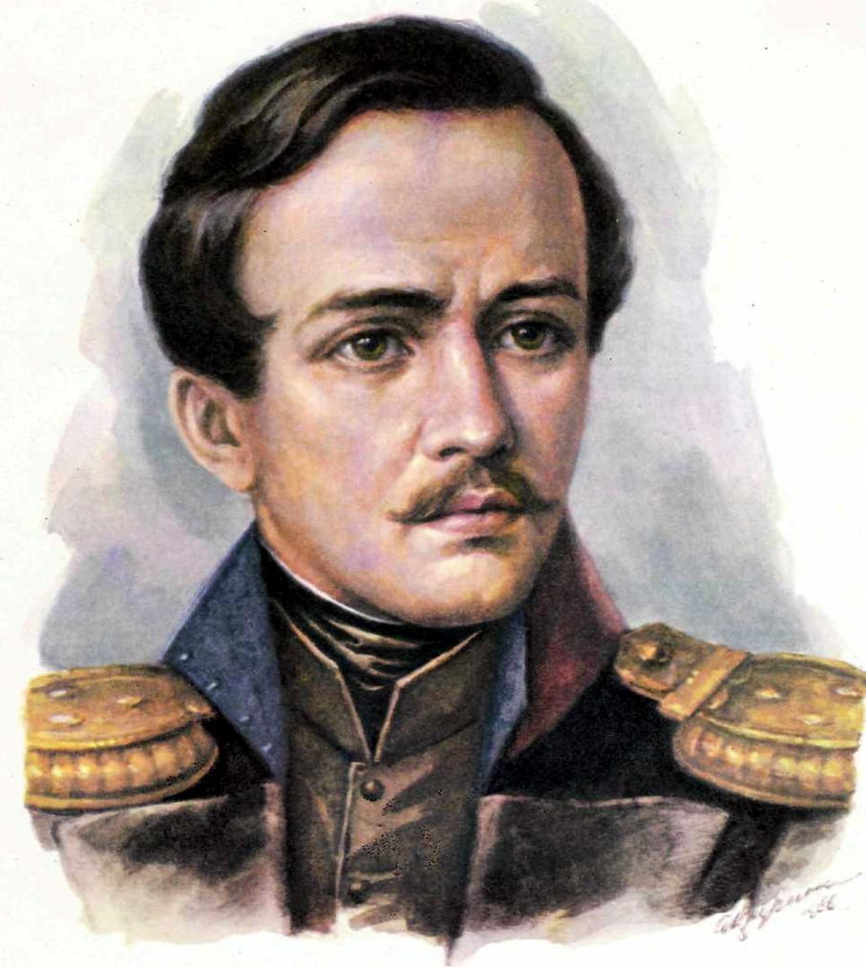
Михаил Юрьевич Лермонтов
(1814–1841)
поэт, писатель, художник

Slide 3
9. Произведения
М. Ю. Лермонтова были экранизированы. Около…
1. В этом году со дня рождения поэта исполнилось…
2. Эта статная пожилая женщина, поставила будущего поэта на ноги, окружила такой несказанной любовью и заботой, на которую способна только…
20 произведений
209
бабушка – Елизавета Алексеевна Арсеньева
8. Смертельная дуэль состоялась у подножия горы Машук…
3. Детство маленького Мишеля прошло…
15 июля 1841 года
Михаил Юрьевич Лермонтов
(1814–1841)
в имении бабушки в Тарханах
7. Много работал над своими произведениями, в том числе активно занимался…
живописью
4. Лермонтов получает прекрасное домашнее образование: он также свободно, как русским владел…
французским и немецким языками
6. Настоящая слава пришла к нему в 1837 году, когда он написал стихотворение…
«Смерть поэта»
5. В детстве вместе с бабушкой будущий поэт часто бывал на …
на Кавказе

Slide 4
Тема урока: «Строфа как элемент композиции в стихотворении М. Ю. Лермонтова «Парус»
интонация, поэт, темп, композиция, строфа, рифма
Что такое строфа?
Что такое композиция?

Slide 7
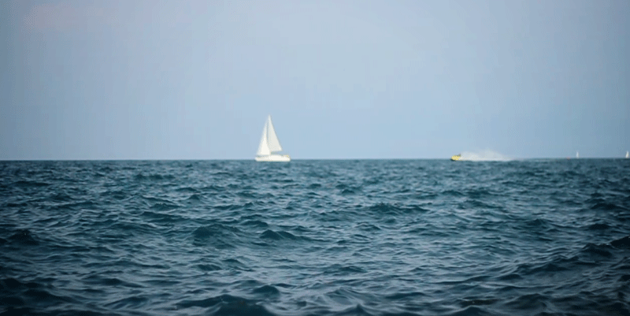

Slide 8
физминутка
Стоит поп на копне, колпак на попе, копна под попом, поп под колпаком.

Slide 9
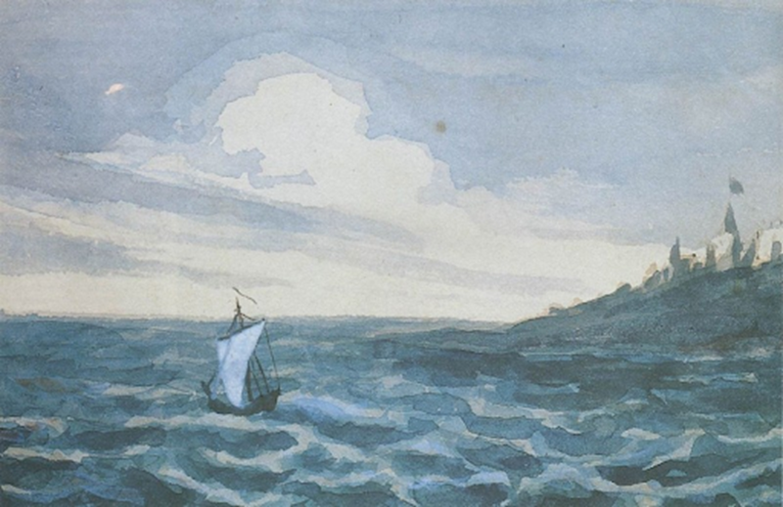
Известно, что
М. Ю. Лермонтов был талантливым художником.
Он нарисовал 13 картин. На одной из них, написанной акварелью в 1828 г., изобразил парусник в море.
КОМПОЗИ́ЦИЯ — построение литературного произведения, его структура.
Морской вид с парусной лодкой. Акварель М. Ю. Лермонтова, 1828 г.

Slide 10
СТРОФА́
Парус
Одну строку стихотворного произведения называют – стих (греческое происхождение). Каждый стих, объединяясь с другими строками-стихами, составляют группу (строфу). Эти группы (строфы) повторяются, образуют стихотворение.
Белеет парус одинокой
В тумане моря голубом!..
Что ищет он в стране далекой?
Что кинул он в краю родном?..
три строфы
по 4 строки в каждой строфе
Играют волны — ветер свищет, И мачта гнется и скрыпит… Увы! он счастия не ищет И не от счастия бежит!
(четверостишье)
Под ним струя светлей лазури, Над ним луч солнца золотой… А он, мятежный, просит бури, Как будто в бурях есть покой!
Композиция
«Парус» представляет из себя три строфы, по 4 строки в каждой

Slide 11
Парус
Эпитет — образное определение
Белеет парус одинокой В тумане моря голубом!.. Что ищет он в стране далекой? Что кинул он в краю родном?..
Играют волны — ветер свищет, И мачта гнется и скрыпит… Увы! он счастия не ищет И не от счастия бежит!
Под ним струя светлей лазури, Над ним луч солнца золотой… А он, мятежный, просит бури, Как будто в бурях есть покой!
«парус одинокий»
«море голубое»
«ищет в стране далёкой»
«кинул в краю родном»
Олицетворение —перенос человеческих качеств на неодушевлённые предметы
2. «волны, ветер»
«мачта гнётся, скрипит»
«счастия не ищет»
«не от счастия бежит»
3. «струя, светлей лазури»
«луч золотой»
«мятежный, просит бури»
Метафора —
это скрытое сравнение

Slide 12
Что такое композиция?
КОМПОЗИ́ЦИЯ — построение литературного произведения, его структура.
СТРОФА́ — группа стихов с определённым количеством строк. Строфы повторяются на протяжении всего стихотворного произведения.
Что такое строфа?
Композиция стихотворения «Парус» представляет из себя три строфы, по 4 строки в каждой

Slide 13
Парус
Эпитет — образное определение
Белеет парус одинокой В тумане моря голубом!.. Что ищет он в стране далекой? Что кинул он в краю родном?..
Играют волны — ветер свищет, И мачта гнется и скрыпит… Увы! он счастия не ищет И не от счастия бежит!
Под ним струя светлей лазури, Над ним луч солнца золотой… А он, мятежный, просит бури, Как будто в бурях есть покой!
«парус одинокий»
«море голубое»
«ищет в стране далёкой»
«кинул в краю родном»
Олицетворение —перенос человеческих качеств на неодушевлённые предметы
2. «волны, ветер»
«мачта гнётся, скрипит»
«счастия не ищет»
«не от счастия бежит»
3. «струя, светлей лазури»
«луч золотой»
«мятежный, просит бури»
Метафора —
это скрытое сравнение

Slide 15
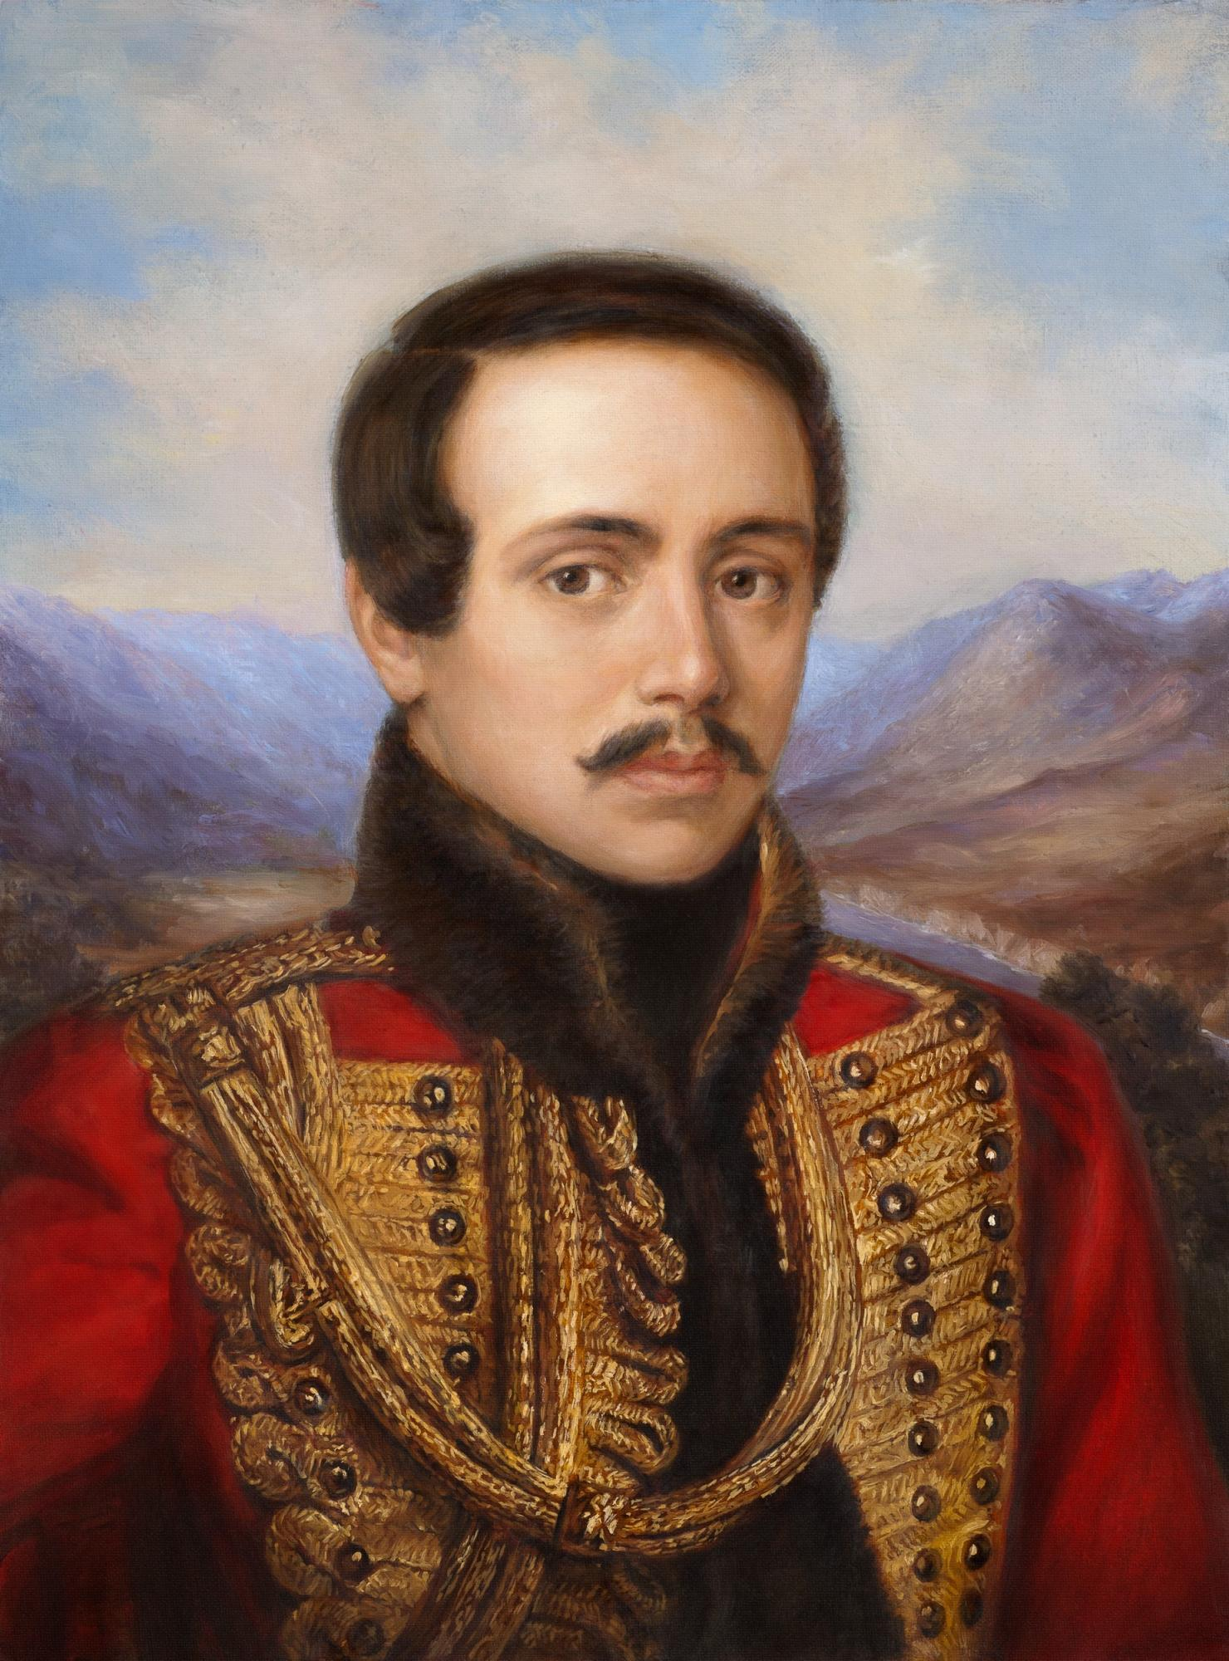
Парус
Домашнее задание:
Выучить стихотворение «Парус», вклеить в тетрадь определения: композиция, строфа
Белеет парус одинокой В тумане моря голубом!.. Что ищет он в стране далекой? Что кинул он в краю родном?..
Играют волны — ветер свищет, И мачта гнется и скрыпит… Увы! он счастия не ищет И не от счастия бежит!
Под ним струя светлей лазури, Над ним луч солнца золотой… А он, мятежный, просит бури, Как будто в бурях есть покой!

